Slide 1
Pelaksanaan Manajemen Pengendalian Bising

Slide 2
Bagian dari Hearing Loss Prevention Program (HLPP), atau Hearing Conservation Programme (HCP)
Berhubungan dengan kebijakan perusahaan → produktivitas, pemeliharaan, dan prosedur operasi mesin.
Noise Control Management atau Manajemen Pengendalian Bising sangat berhubungan dengan: Devisi human resources/Occupational Health Safety & Enviromental=HSE (safety, medical, industrial hygiene) ; devisi produksi, devisi maintenance, dan devisi engineering

Slide 3
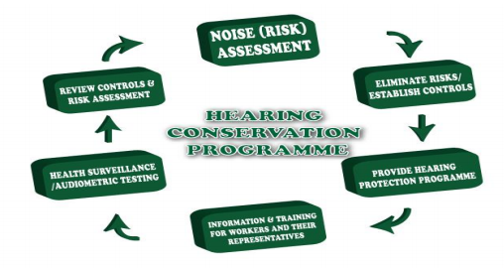
Skema Hearing Conservation Programme (HCP

Slide 4
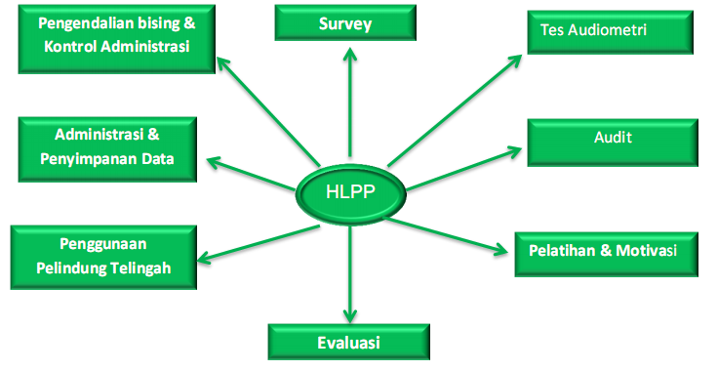
Delapan Komponen HLPP

Slide 5
PLANT SURVEI
Dalam identifikasi sumber bising dan membuat perangkat kebisingan, diperlukan pemahaman dasar mengenai:
Jumlah dB
Pembebanan dB(A),
Pengukuran tingkat bising
Perilaku suara dalam ruang

Slide 6
Jumlah dB
Kombinasi sound level (dB) dengan nilai intensitas yang bervaiasi dapat di gabungkan dalam satu parameter (sound level -dB) sesuai hukum invers multi intensitas (rule of thumb for adding or subtracting decibels), seperti terlihat pada Tabel :

Slide 7
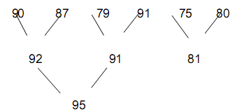
Contoh

Slide 8
Pengukuran Tingkat Bising
Sound Level Meter
Noise Dose Meter
Audiometri

Slide 9
Survey Per- area Tingkat Bising
Survei dilakukan dengan pengukuran beberapa titik pada tempat yang timbul tingkat paparan yang tinggi,
Sound Level Meter: mengukur besarnya tingkat intensitas kebisingan di lingkungan kerja
Hasil akhir survey area adalah pemetaan kontur kebisingan (Noise Mapping)

Slide 10
Survey Per - Individu
Dosimeter atau menggunakan SLM dan stopwatch.
Dosimeter, adalah penggunaan instrument pengukur (dosimeter) yang dapat diapakai/dikenakan untuk menghitung paparan bising yang diterima selama jam kerja .
Dosimeter akan mencatat tingkat kebisingan yang diterima oleh pekerja dan durasi paparan kebisingan.
Metode ini adalah metode yang akurat untuk mengukur tingkat paparan kebisingan yang diterima pekerja.
Pengukuran dilakukan didaerah pendengaran pekerja,kira-kira 15 – 30 cm dari telingah pekerja.

Slide 11
TES DAN EVALUASI AUDIOMETRI
Gangguan penderangan akibat kebisingan atau Noise Inducceed Hearing Loss (NIHL), bersifat pergseran ambang dengar temporer atau Temporary Threshold Shift (TTS) atau menetap Permanent Thereshold Shift (PTS), dengan kemampuan manusia yang paling peka terhadap frekuensi suara 4.000 Hz.

Slide 12
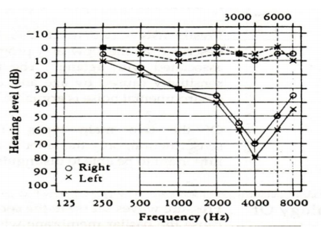
TES DAN EVALUASI AUDIOMETRI

Slide 13
Periode pertama hilang pendengaran terjadi pada frekuensi antra 3.000 Hz - 6000 Hz, dan paling banyak terpusat pada 4.000 Hz → frekuensi menengah yaitu antara 250 Hz sampai dengan 3.000 Hz ikut terpengaruh.
Frekuensi 4.000 Hz (paling peka), dimana semestinya suara dapat didengar pada level 10 dB → bagi yang sudah terganggu pendengarannya baru dapat mendengar setelah kadar suara diperkuat hingga 80 dB.
Pergeseran pendengaran dari suara level lemah ke- suara level kuat disebut “threshold shift’ atau pergeseran ambang dengar.

Slide 14
Pergeseran ambang dengar sebagai akibat pemaparan kebisingan level lemah, pada mulanya hanya bersifat sementara dan berangsur- angsur akan pulih kembali apabila pemaparan dihentikan.
Apabila Temporary Threshold Shift (TTS) diabaikan dan pemaparan berlangsung terus setiap hari dalam periode beberapa tahun , maka akan mengalami Permanent Thereshold Shift (PTS), dan tidak dapat disembuhkan lagi.

Slide 15
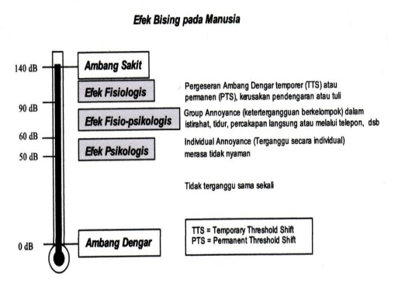

Slide 16
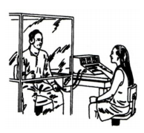

Slide 17
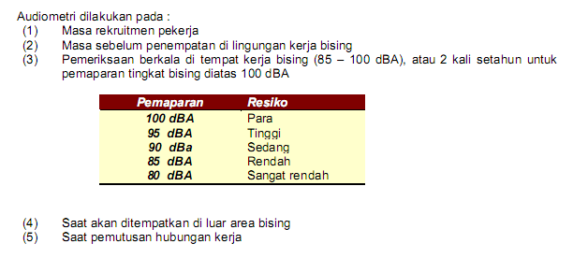
Waktu Pelaksanaan

Slide 18
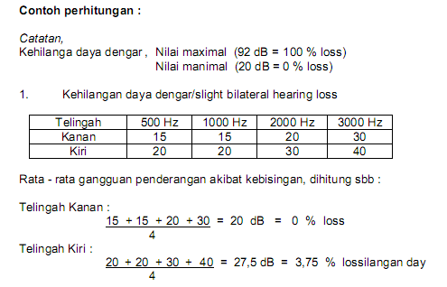
Analisa Hasil Perhitungan Audiometri

